Slide 1
Разработка логической структуры базы данных
Доклад подготовил:
Талдыкин И.С. мИИВТ-231
Доклад принял: Короленко В.В.

Slide 2
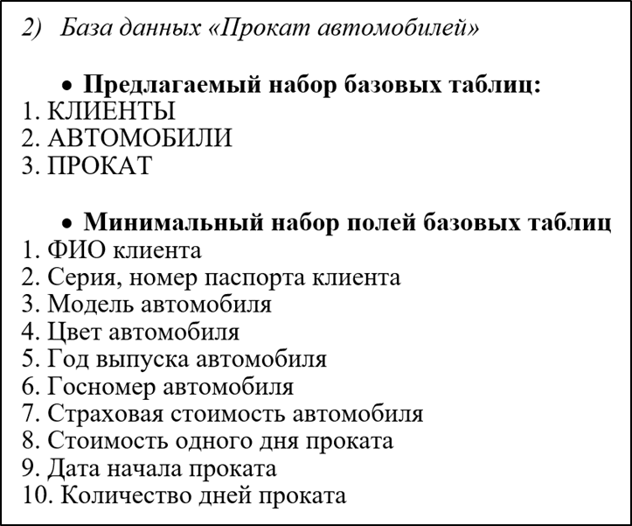
Описание предметной области:
Фирма выдает напрокат автомобили. При этом фиксируются данные о клиенте, данные об автомобиле, дата начала проката и количество дней проката, стоимость одного дня проката. Стоимость одного дня проката может отличаться для разных автомобилей. Для каждого автомобиля определяется страховая стоимость.
Стоимость проката автомобиля определяется как: Стоимость одного дня проката X Количество дней проката.
Фирма ежегодно страхует автомобили, выдаваемые клиентам. Страховой взнос, выплачиваемый фирмой, равен 10% от страховой стоимости автомобиля.

Slide 3
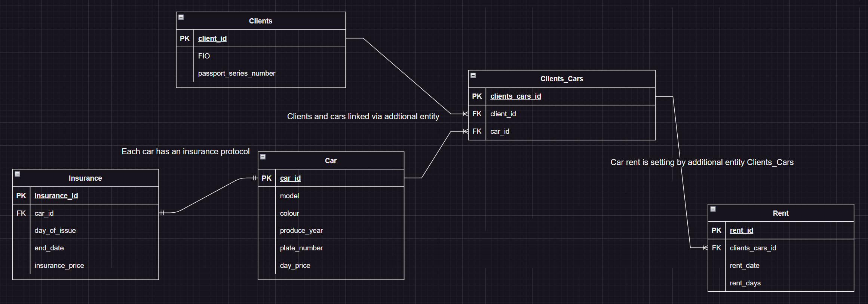

Slide 4
Спасибо за внимание!

